Slide 1
Computer Network
Solving practice questions of Chap3 & Comparing TCP, GBN, SR
Professor in charge : Lee SangJeong
CSE 20174073 Oh JinSeon

Slide 2
Contents
P31. RTT 예측과 타임아웃
문제 분석
RTT 예측과 타임아웃
문제 풀이
P27. TCP 프로토콜 이해
문제 분석
문제 풀이
Comparing TCP, GBN, SR
Pipelined Protocol
TCP,GBN,SR(TCP는 GBN인가 SR인가)

Slide 3
P31. RTT 예측과 TIMEOUT

Slide 4
문제 분석
5개의 측정된 SampleRTT값들은 106msec, 120msec, 140msec, 90msec, 115msec라고 가정하자. α=0.125 값과 이 다섯 샘플들의 첫 번째 값을 얻기 바로 전의 EstimatedRTT의 값을 100msec라고 가정하여, 각 SampleRTT값이 얻어질 때마다의 ExtimatedRTT를 계산하라. 또한 β=0.25 값과 이 다섯 샘플들의 첫 번째 값을 얻기 바로 전의 DevRTT의 값을 5msec라고 가정하여, 각 샘플값을 얻을 때마다 DevRTT를 계산하라. 끝으로, 각 샘플값을 얻을 때마다 TCP TimeoutInterval을 계산하라.

Slide 5
RTT 예측과 타임아웃
TCP 프로토콜은 rdt3.0 프로토콜 처럼 손실 세그먼트를 발견하기 위해 타임아웃/재전송 메커니즘을 사용
개념은 간단하나 해당 메커니즘 구현에는 미묘한 사항이 있음
대표적으로 타임아웃 주기 등(분명히 타임아웃은 연결의 왕복시간보다 좀 커야 한다.)
타임아웃 주기에 대한 IETF의 권고[RFC 6298]
6-8번 슬라이드 설명
SampleRTT : 세크먼트에 대한 RTT 샘플로 세그먼트가 송신된 시간(IP에게 넘겨진 시간) ~ 긍정응답이 도착한 시간 길이
TCP는 한 번에 하나의 SampleRTT 측정만을 시행
SampleRTT값은 네트워크 코어에서의 혼잡과 종단 시스템에서의 부하 변화로 인해 세그먼트마다 다른 값을 갖게 된다.
이러한 변동성 때문에 주어진 SampleRTT값은 불규칙적이며, 대체로 RTT를 추정하기 위해 아래 공식을 통해 그들의 평균값을 채택한다.

Slide 6
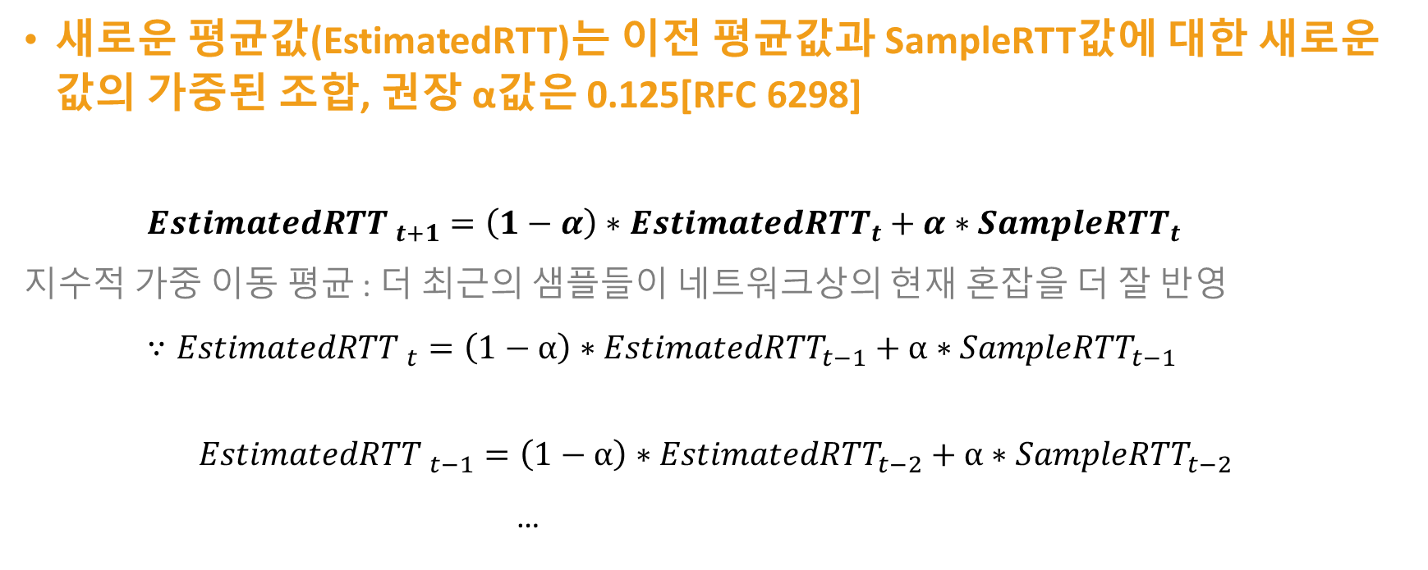
RTT 예측과 타임아웃
새로운 평균값(EstimatedRTT)는 이전 평균값과 SampleRTT값에 대한 새로운 값의 가중된 조합, 권장 α값은 0.125[RFC 6298]
${EstimatedRTT }_{t+1}=\left(1−α\right)∗{EstimatedRTT}_{t}+α∗{SampleRTT}_{t}$
지수적 가중 이동 평균 : 더 최근의 샘플들이 네트워크상의 현재 혼잡을 더 잘 반영
$∵{EstimatedRTT }_{t}=\left(1−α\right)∗{EstimatedRTT}_{t−1}+α∗{SampleRTT}_{t−1}$
$${EstimatedRTT }_{t−1}=\left(1−α\right)∗{EstimatedRTT}_{t−2}+α∗{SampleRTT}_{t−2}$$
…

Slide 7
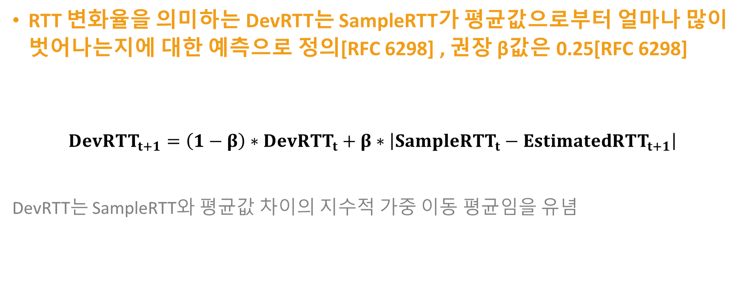
RTT 예측과 타임아웃
RTT 변화율을 의미하는 DevRTT는 SampleRTT가 평균값으로부터 얼마나 많이 벗어나는지에 대한 예측으로 정의[RFC 6298] , 권장 β값은 0.25[RFC 6298]
$${DevRTT}_{t+1}=\left(1−β\right)∗{DevRTT}_{t}+β∗\left|{SampleRTT}_{t}−{EstimatedRTT}_{t+1}\right|$$
DevRTT는 SampleRTT와 평균값 차이의 지수적 가중 이동 평균임을 유념

Slide 8
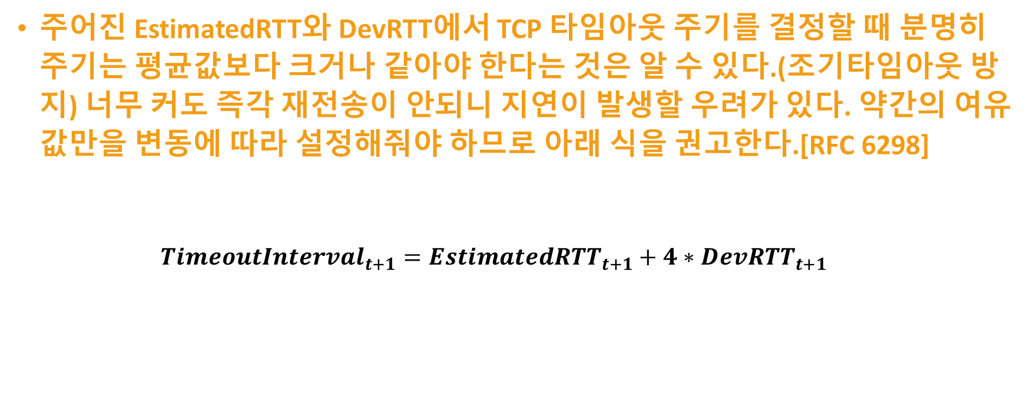
RTT 예측과 타임아웃
주어진 EstimatedRTT와 DevRTT에서 TCP 타임아웃 주기를 결정할 때 분명히 주기는 평균값보다 크거나 같아야 한다는 것은 알 수 있다.(조기타임아웃 방지) 너무 커도 즉각 재전송이 안되니 지연이 발생할 우려가 있다. 약간의 여유 값만을 변동에 따라 설정해줘야 하므로 아래 식을 권고한다.[RFC 6298]
$${TimeoutInterval}_{t+1}={EstimatedRTT}_{t+1}+4∗{DevRTT}_{t+1}$$

Slide 9
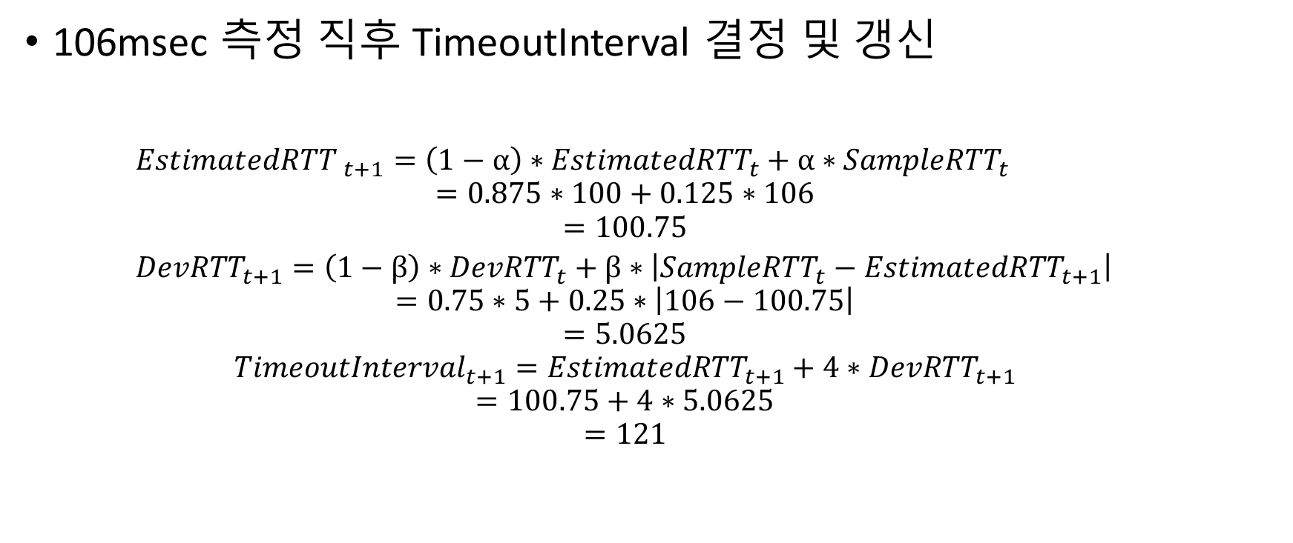
문제 풀이
106msec 측정 직후 TimeoutInterval 결정 및 갱신
${EstimatedRTT }_{t+1}=\left(1−α\right)∗{EstimatedRTT}_{t}+α∗{SampleRTT}_{t}$
$$=0.875∗100+0.125∗106$$
$$=100.75$$
${DevRTT}_{t+1}=\left(1−β\right)∗{DevRTT}_{t}+β∗\left|{SampleRTT}_{t}−{EstimatedRTT}_{t+1}\right|$
$$=0.75∗5+0.25∗\left|106−100.75\right|$$
$$=5.0625$$
$${TimeoutInterval}_{t+1}={EstimatedRTT}_{t+1}+4∗{DevRTT}_{t+1}$$
$$=100.75+4∗5.0625$$
$$=121$$

Slide 10
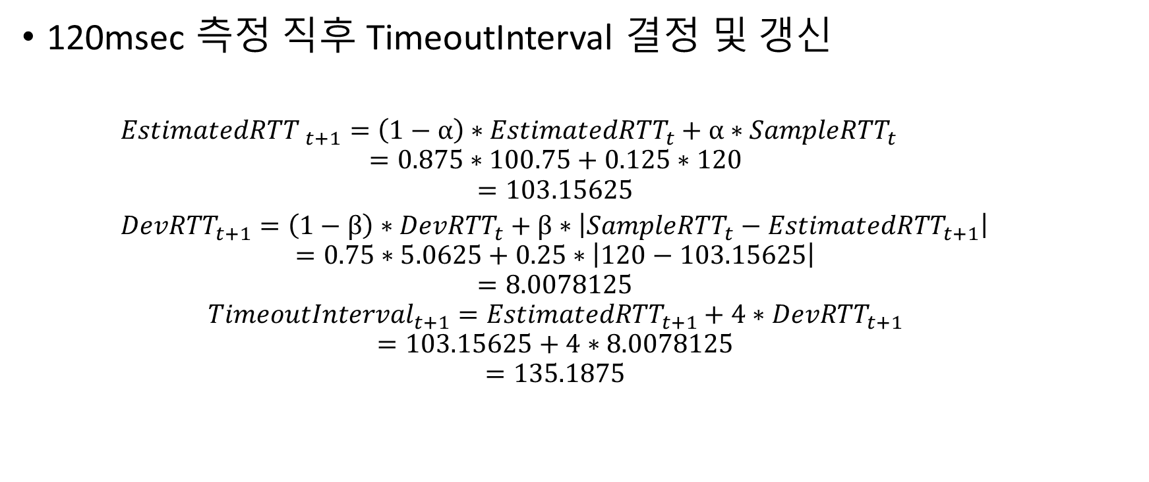
문제 풀이
120msec 측정 직후 TimeoutInterval 결정 및 갱신
${EstimatedRTT }_{t+1}=\left(1−α\right)∗{EstimatedRTT}_{t}+α∗{SampleRTT}_{t}$
$$=0.875∗100.75+0.125∗120$$
$$=103.15625$$
${DevRTT}_{t+1}=\left(1−β\right)∗{DevRTT}_{t}+β∗\left|{SampleRTT}_{t}−{EstimatedRTT}_{t+1}\right|$
$$=0.75∗5.0625+0.25∗\left|120−103.15625\right|$$
$$=8.0078125$$
$${TimeoutInterval}_{t+1}={EstimatedRTT}_{t+1}+4∗{DevRTT}_{t+1}$$
$$=103.15625+4∗8.0078125$$
$$=135.1875$$

Slide 11
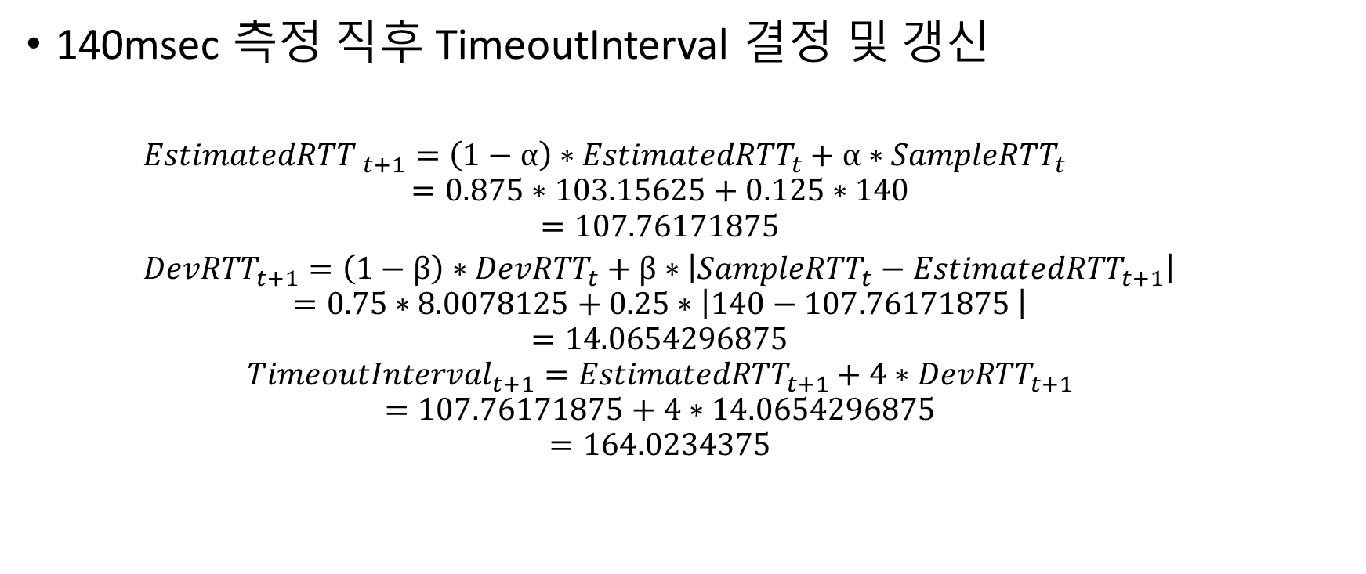
문제 풀이
140msec 측정 직후 TimeoutInterval 결정 및 갱신
${EstimatedRTT }_{t+1}=\left(1−α\right)∗{EstimatedRTT}_{t}+α∗{SampleRTT}_{t}$
$$=0.875∗103.15625+0.125∗140$$
$$=107.76171875$$
${DevRTT}_{t+1}=\left(1−β\right)∗{DevRTT}_{t}+β∗\left|{SampleRTT}_{t}−{EstimatedRTT}_{t+1}\right|$
$$=0.75∗8.0078125+0.25∗\left|140−107.76171875 \right|$$
$$=14.0654296875$$
$${TimeoutInterval}_{t+1}={EstimatedRTT}_{t+1}+4∗{DevRTT}_{t+1}$$
$$=107.76171875+4∗14.0654296875$$
$$=164.0234375$$

Slide 12
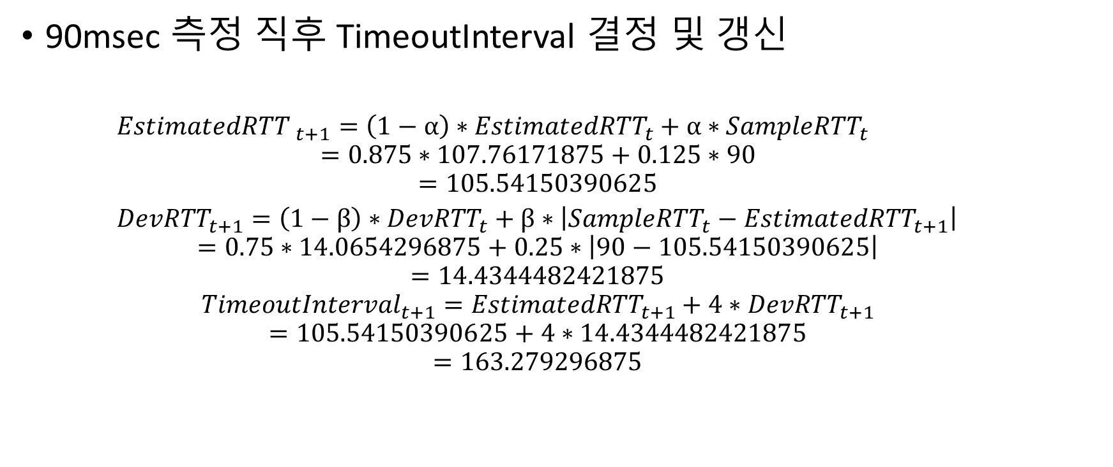
문제 풀이
90msec 측정 직후 TimeoutInterval 결정 및 갱신
${EstimatedRTT }_{t+1}=\left(1−α\right)∗{EstimatedRTT}_{t}+α∗{SampleRTT}_{t}$
$$=0.875∗107.76171875+0.125∗90$$
$$=105.54150390625‬$$
${DevRTT}_{t+1}=\left(1−β\right)∗{DevRTT}_{t}+β∗\left|{SampleRTT}_{t}−{EstimatedRTT}_{t+1}\right|$
$$=0.75∗14.0654296875+0.25∗\left|90−105.54150390625\right|$$
$$=14.4344482421875‬$$
$${TimeoutInterval}_{t+1}={EstimatedRTT}_{t+1}+4∗{DevRTT}_{t+1}$$
$$=105.54150390625+4∗14.4344482421875$$
$$=163.279296875$$

Slide 13
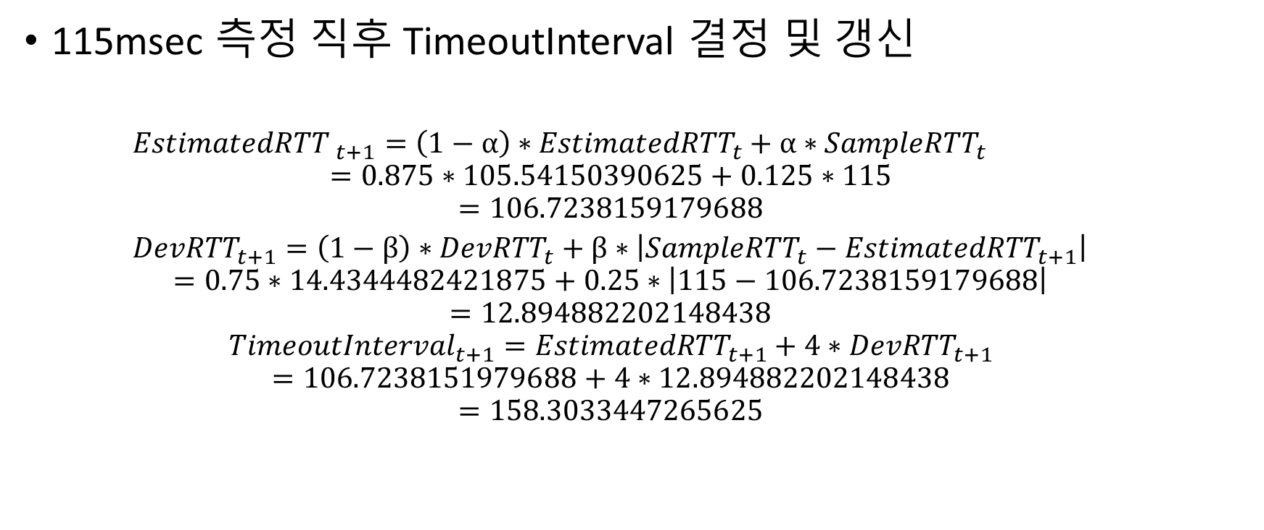
문제 풀이
115msec 측정 직후 TimeoutInterval 결정 및 갱신
${EstimatedRTT }_{t+1}=\left(1−α\right)∗{EstimatedRTT}_{t}+α∗{SampleRTT}_{t}$
$$=0.875∗105.54150390625+0.125∗115$$
$$=106.7238159179688‬‬$$
${DevRTT}_{t+1}=\left(1−β\right)∗{DevRTT}_{t}+β∗\left|{SampleRTT}_{t}−{EstimatedRTT}_{t+1}\right|$
$$=0.75∗14.4344482421875‬+0.25∗\left|115−106.7238159179688‬‬\right|$$
$$=12.894882202148438‬‬$$
$${TimeoutInterval}_{t+1}={EstimatedRTT}_{t+1}+4∗{DevRTT}_{t+1}$$
$$=106.7238151979688+4∗12.894882202148438‬$$
$$=158.3033447265625$$

Slide 14
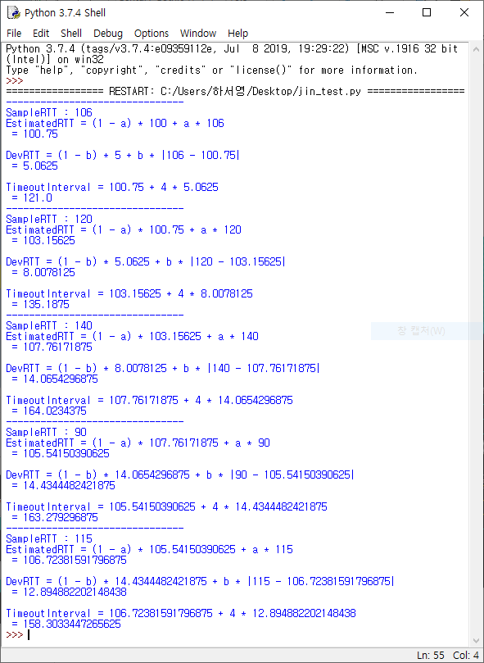
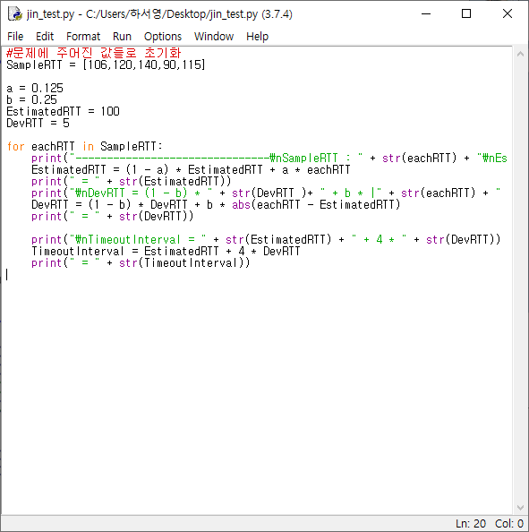
프로그램을 통한 검증

Slide 15
P27. TCP 프로토콜 이해

Slide 16
문제 분석
P27. 호스트 A와 B는 TCP 연결로 통신하고 있고, 호스트 B는 이미 A로부터 126바이트까지 받았다. 그리고 나서 호스트 A는 호스트 B에게 연이어 2개의 세그먼트를 보낸다고 가정하자. 첫 번째와 두 번째 세그먼트는 80바이트와 40바이트의 데이터를 각각 가지고 있다. 첫 번째 세그먼트에서 순서번호는 127이고 출발지 포트 번호는 302이고 목적지 포트 번호는 80이다. 호스트 B는 호스트 A로부터 세그먼트를 수신하면 즉시 확인 응답을 보낸다.

Slide 17
문제 풀이
a. 호스트 A에서 B로 보낸 두 번째 세그먼트에서 순서번호, 출발지 포트 번호, 목적지 포트 번호는 무엇인가?
Host A
포트 302
Host B
포트 80
...
send ACK127
126byte 모든 데이터까지는 수신 완료
누적 ACK는 127이다.
…
sendBase 127
nextSeqNum 207
ACK127
Seq=127, 80bytes
send ACK207
206byte 모든 데이터까지는 수신 완료
ACK207
sendBase207 nextSeqNum 247
Seq=207, 40bytes
send ACK247
246byte 모든 데이터까지는 수신 완료
ACK247
sendBase 247
…

Slide 18
문제 풀이
두번째 세그먼트에서의 순서번호는 송신자의 주요 세가지 이벤트 중 상위 애플리케이션으로부터 수신된 데이터 이벤트에 대한 처리로 세그먼트를 ip에 전송하게 되는데 이때 seqnum은 데이터 바이트길이를 합쳐 결정하게 되므로 207이 된다.
데이터를 A에서 B로 오직 한 방향으로만 보내는 상황으로 설정 되어있으니, 출발지와 목적지 포트 번호는 첫 번째 세그먼트와 동일하게 각각 302, 80이다.

Slide 19
문제 풀이
b. 두 번째 세그먼트가 도착하기 전에 첫 번째 세그먼트가 도착했으면, 처음 도착한 세그먼트의 ACK에서 ACK 번호, 출발지 포트번호, 목적지 포트 번호는 무엇인가?
Host A
포트 302
Host B
포트 80
...
send ACK127
126byte 모든 데이터까지는 수신 완료
누적 ACK는 127이다.
…
sendBase 127
ACK127
Seq=127, 80bytes
send ACK207
206byte 모든 데이터까지는 수신 완료
ACK207
sendBase207
Seq=207, 40bytes
send ACK247
246byte 모든 데이터까지는 수신 완료
ACK247
sendBase 247
…

Slide 20
문제 풀이
호스트 B는 호스트 A로부터 세그먼트를 수신하면 즉시 확인 응답을 보내기 때문에 처음 도착한 세그먼트의 ACK 번호는 먼저 도착한 세그먼트에 대한 응답 ACK임을 알 수 있고, 정상적으로 수신되었다는 가정하에 207이 된다.
ACK에 대한 출발지와 목적지 포트 번호는 각각 80, 302이다.

Slide 21
문제 풀이
c. 첫 번째 세그먼트가 도착하기 전에 두 번째 세그먼트가 도착했으면, 처음 도착한 세그먼트의 ACK에서 ACK의 번호는 무엇인가?
Host A
포트 302
Host B
포트 80
...
126byte 모든 데이터까지는 수신 완료
누적 ACK는 127이다.
…
sendBase 127
ACK127
send ACK127
TCP의 경우 정상 수신은 되었지만 순서가 뒤바뀐 경우 버퍼링은 해두고, 누적 ACK번호인 127를 보낸다.
손실의 경우일 수도 있다고 착각할 수도 있는데, 만약 두번째 세그먼트가 도착할 때까지 첫 번째 세그먼트가 도착하지 않은 이유가 정말로 손실이 되어서 그런 것이라면 다음 세그먼트들을 받을 때마다 127ACK를 보낼 것이고, 127ACK를 세번 이상 보내게 된다면 송신자의 타이머 만료 전 빠른 재전송을 하게 된다. 하지만 이 문제에서는 손실이라고 적혀 있지 않으니 단순히 순서가 뒤바뀐 것으로 가정하여 문제 풀이를 하겠다.
Seq=127, 80bytes
Seq=207, 40bytes
send ACK127
ACK127
sendBase127
ACK247
send ACK247
sendBase 247
…
수신측 버퍼에 저장해뒀던 207 순서번호의 40바이트짜리 데이터를 확인하여 246byte 모든 데이터까지는 수신 완료했다는 갱신된 누적 ACK247을 보낸다.

Slide 22
문제 풀이
호스트 B는 호스트 A로부터 세그먼트를 수신하면 즉시 확인 응답을 보내기 때문에 처음 도착한 세그먼트의 ACK 번호는 먼저 도착한 세그먼트에 대한 응답 ACK임을 알 수 있고, 순서가 뒤바뀐 상태이며 TCP는 누적 ACK번호를 채용하므로 127이 된다.

Slide 23
문제 풀이
d. 호스트 A에서 보낸 두 세그먼트가 호스트 B에 순서대로 도착했다고 가정하자. 첫 번째 ACK를 손실하고 두 번째 ACK가 첫 타임아웃 후에 도착했다. 이 세그먼트들과 모든 다른 세그먼트 그리고 ACK를 보여주는 타이밍 다이어그램을 그려라(추가 패킷 손실은 없다고 가정). 여러분의 그림에 있는 세그먼트에 순서 번호와 데이터 바이트 수를, 여러분이 추가한 ACK에 대해 ACK 번호를 표시하라.
첫 타임 아웃이라는 게 두 번째 ACK만의 첫 타임 아웃을 말한 것인지 아니면 첫 번째 세그먼트에 대한 ACK의 손실로 인한 타임 아웃을 말하는 건지 모호해서 전자로 풀었습니다

Slide 24
문제 풀이
Host A
포트 302
Host B
포트 80
...
send ACK127
126byte 모든 데이터까지는 수신 완료
누적 ACK는 127이다.
…
sendBase 127
ACK127
Seq=127, 80bytes
ACK207
send ACK207
206byte 모든 데이터까지는 수신 완료
누적 ACK는 207이다.
Seq=207, 40bytes
Time Out
Resend127
send ACK247
246byte 모든 데이터까지는 수신 완료
누적 ACK는 247이다.
Seq=127, 80bytes
ACK247
Time Out
Resend207
ACK247
send ACK247
246byte 모든 데이터까지는 수신 완료
누적 ACK는 247이다.
sendBase247
sendBase247
Seq=207, 40bytes
sendBase 247
…
ACK247
send ACK247
246byte 모든 데이터까지는 수신 완료
누적 ACK는 247이다.
247의 빠른 재전송이 일어난다.

Slide 25
문제 풀이
127 세그먼트에 대한 첫 ACK는 손실되어 Time Out이 발생하며 이후 재전송된다.
207 세그먼트 역시 첫 ACK가 지연되어 한 번의 Time Out을 겪은 후 재전송된다.
그러면 207에 대해 중복된 ACK 응답을 2개, 127에 대해 ACK 응답을 받지만 누적 ACK이므로 또 247을 받게 되므로 총 세 번의 같은 ACK를 수신하게 되어 247세그먼트에 대한 빠른 재전송이 일어나게 된다.
이 타이밍 다이어그램에 기반하여 다음에 발송될 세그먼트는 seq=247, x bytes임을 알 수 있다.

Slide 26
Comparing TCP, GBN, SR

Slide 27
Pipelined Protocol
이전 과제에서 다룬 rdt3.0모델은 기능적으로 정확한 프로토콜이지만, stop-and-wait이라는 핵심적 성능 문제를 지님
이에 대한 간단한 해결책, 파이프라이닝(Pipelining)
확인응답을 기다리지 않고 여러 패킷을 전송하도록 허용하는 것
고려사안
순서번호의 범위가 커져야 한다. 각 패킷은 유일한 순서번호를 가진다.
프로토콜의 송/수신 측은 한 패킷 이상을 버퍼링(최소한 송신자는 전송했지만 응답이 확인되지 않은 패킷을 버퍼링, 수신자에서도 정확히 수신된 패킷을 버퍼링하는 등)
파이프라인 오류 회복의 두가지 기본 접근방법
N부터 반복(Go-Back-N, GBN)
선택적 반복(Selective Repeat, SR)

Slide 28
TCP, GBN, SR(TCP는 GBN인가 SR인가)
 | GBN | SR | TCP
비트 오류/ 손실 대처 | 비트오류가 있거나 손실된 프레임 이후의 프레임을 모두 재전송 | 비트오류가 있거나 손실된 프레임만을 재전송 | 비트오류가 있거나 손실된 프레임들 즉 확인응답이 안된 프레임 중 가장 작은 순서번호를 가진 패킷 하나만을 재전송(단일 재전송)
구조 | 구조가 비교적 간단하고 구현이 단순 송신자는 가장 오래된 확인응답이 없는 패킷에 대한 타이머만을 가짐 타이머 만료 시 응답 없는 모든 패킷들을 재전송 수신자는 누적ACK만을 전송 | 프레임 재배열등의 추가 로직이 필요하여 구조가 복잡 송신자는 확인응답이 없는 패킷들 각각에 대해 개별 타이머로 관리하며 타이머 만료 시 해당 패킷만을 재전송 수신자는 개별 패킷에 대해 ACK 응답 | 송신자는 확인응답이 없는 패킷 중 가장 작은 순서번호(sendBase)와 전송될 다음 바이트의 순서번호(NextSeqNum)를 기억 수신자는 순서가 틀린 개별 패킷에 대해 선택적 ACK 응답
버퍼링 여부 | 순서번호의 GAP이 있으면 데이터 폐기 방식을 사용하므로 추가 버퍼 필요 X | 폐기 방식이 아니므로 순차적이지 않은 프레임을 재배열하기 위한 버퍼가 필요 | 손상 없이 수신되었으나 순서가 뒤바뀐 세그먼트들을 버퍼링
기타 | 비용이 비교적 저렴 한번에 최대 N(윈도우 크기)개의 패킷 전송 허용 | 비용 및 유지관리 비용이 증가 한번에 최대 N(윈도우 크기)개의 패킷 전송 허용 단, 순서번호의 크기가 한정되어 있을 경우 송수신 윈도우 동기화 시에 발생 가능한 문제를 방지하기 위해 윈도우 크기는 SR 프로토콜의 순서번호 공간 크기의 절반 보다 작거나 같아야 한다 | 한번에 최대 N(윈도우 크기)개의 패킷 전송 허용

Slide 29
TCP, GBN, SR(TCP는 GBN인가 SR인가)
순서번호를 유지하는 것을 보면 GBN과 흡사하나 버퍼링 여부와 재전송 방식에 있어서 두드러진 차이를 보이며,
순서가 틀린 세그먼트에 대해 선택적으로 확인응답을 주게 구현되어 있는 점은 SR 프로토콜과 유사하다.
TCP의 오류 복구 메커니즘은 GBN과 SR 프로토콜의 혼합으로 분류하는 것이 적절

Slide 30
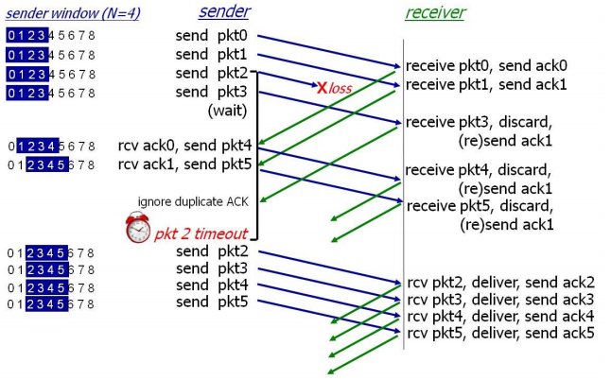
GBN
패킷 손실이후 순서가 맞지 않게 도착한 모든 패킷을 폐기하며 Timeout 후 아직 확인 응답을 받지 못한(당연히 폐기한 것들도 전부 못 받은 것임) 패킷들에 대해 몽땅 재전송

Slide 31
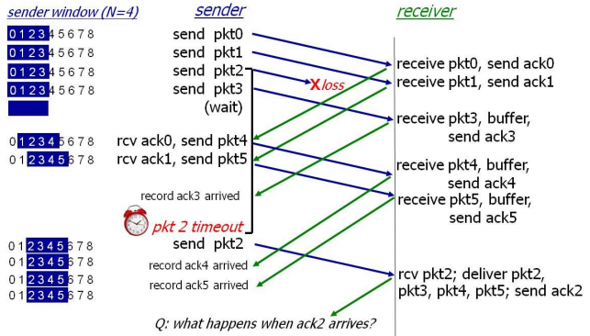
SR
패킷 손실이후 순서가 맞지 않게 도착한 패킷들은 버퍼링 시키며 그에 맞는 개별 ACK응답을 보낸다. 손실로 인한 Timeout 후 아직 확인 응답을 받지 못한 패킷에 대해서만 재전송
이 다이어그램에는 나와있지 않지만 각 패킷은 자신만의 타이머를 가져야만 한다는 것을 알 수 있다.

Slide 32
Thank you

